Slide 1


Encuentros que cuentan:
UTU presenta su propuesta Regional por Escuela
Presentación
por Escuelas

Slide 2
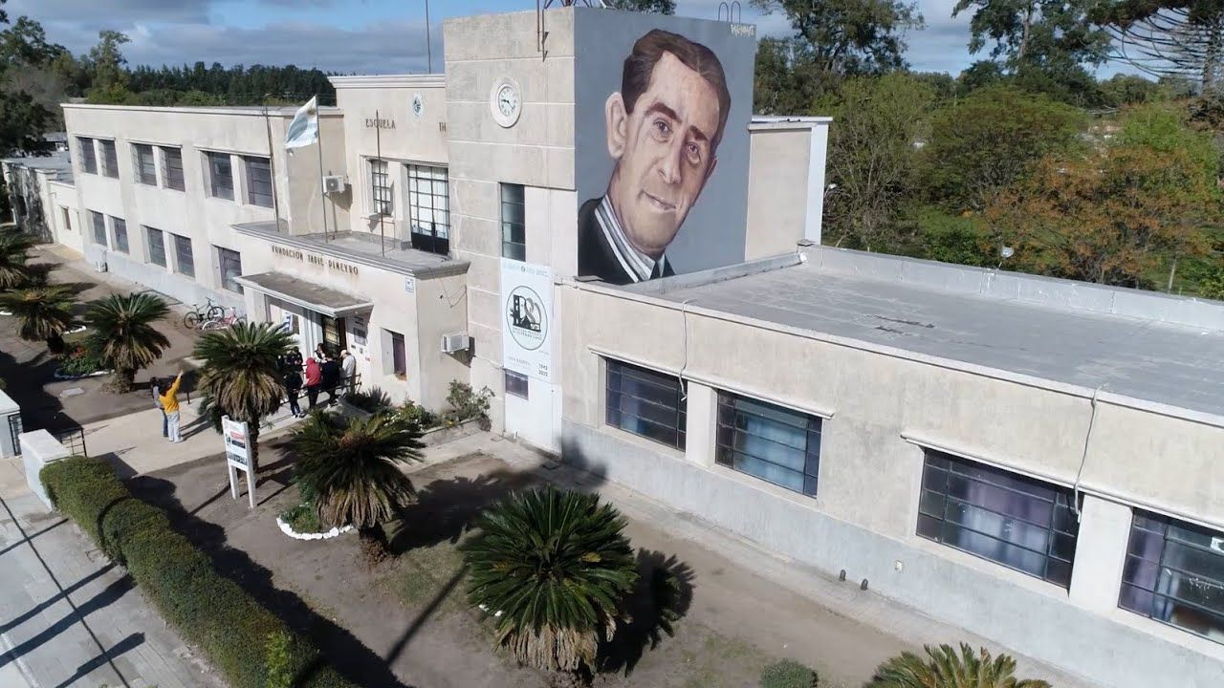
Encuentros que cuentan:
UTU presenta su propuesta Regional por Escuela
Escuela Técnica “Juan Pedro Tapié”
📍 San Ramón

Slide 3
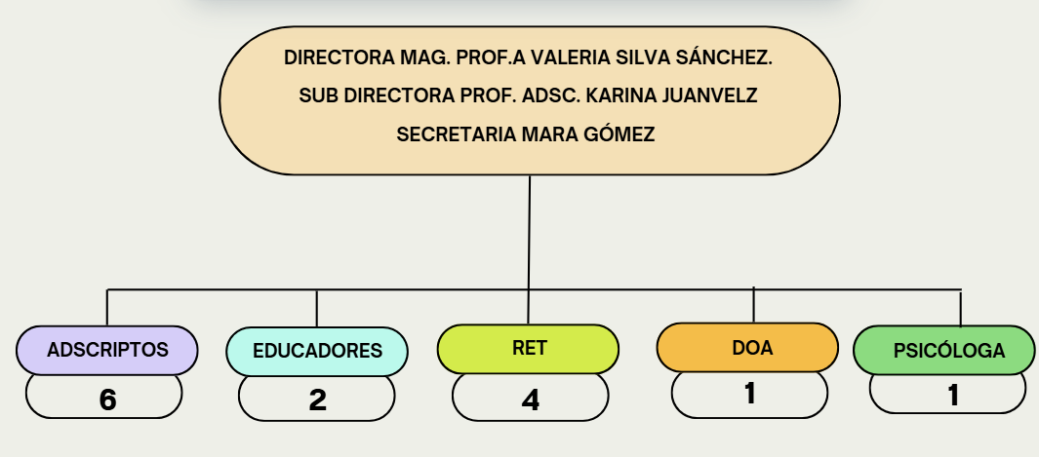
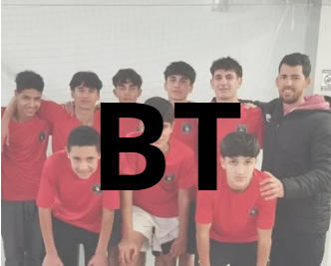
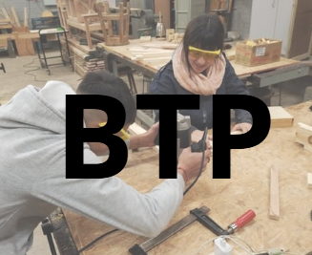

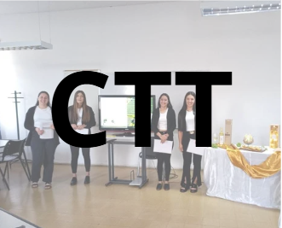
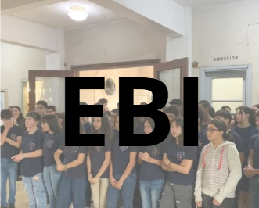
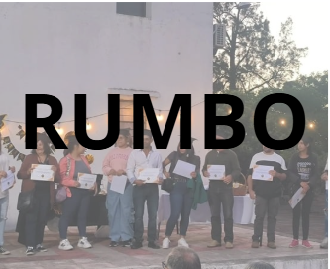
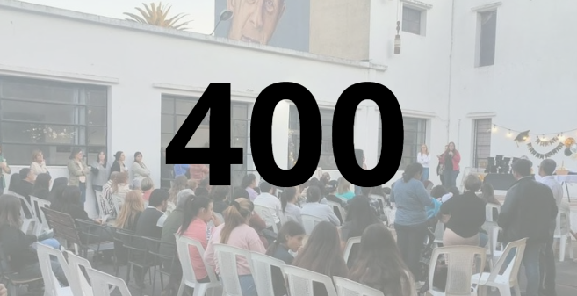
La Escuela que tenemos
Encuentros que cuentan:
UTU presenta su propuesta Regional por Escuela
Oferta Educativa 2026
Cantidad de Estudiantes
Promedio de aprobación
87%

Slide 4
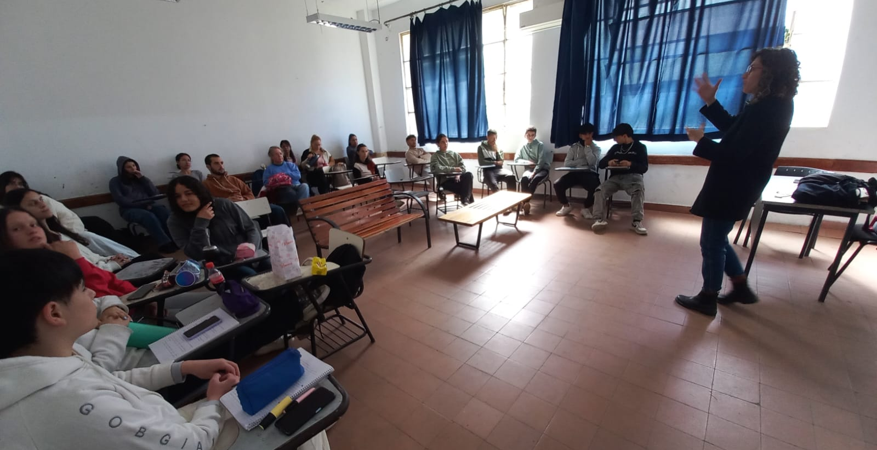
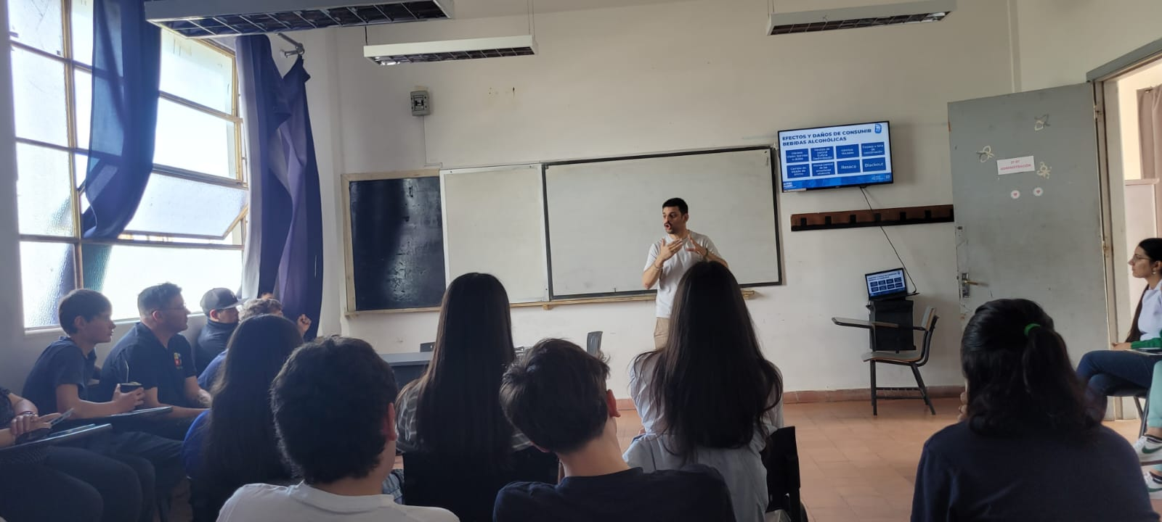
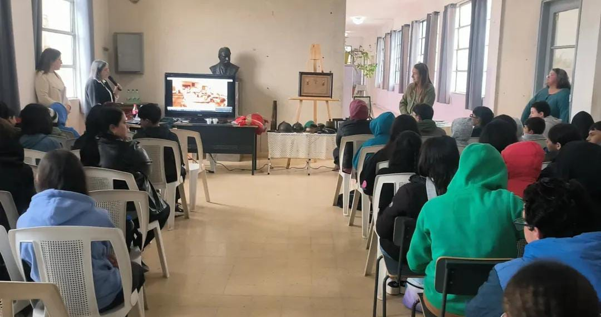
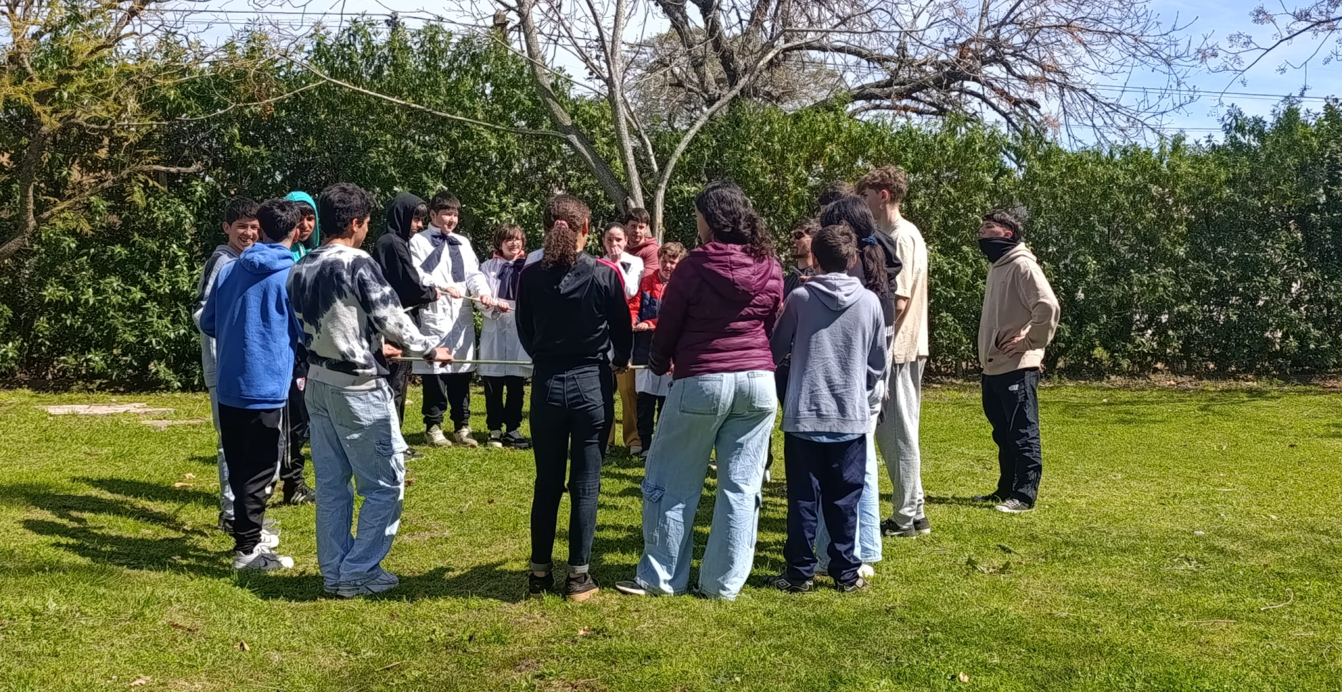
Encuentros que cuentan:
UTU presenta su propuesta Regional por Escuela
Nuestros escenarios de trabajo
Aulas con innovación tecnológica
Talleres diversos
Trabajo colaborativo
Jornadas de integración

Slide 5
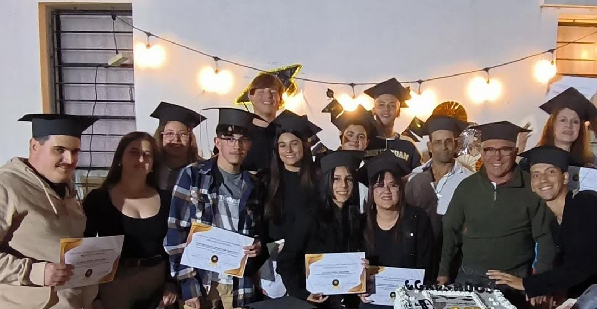
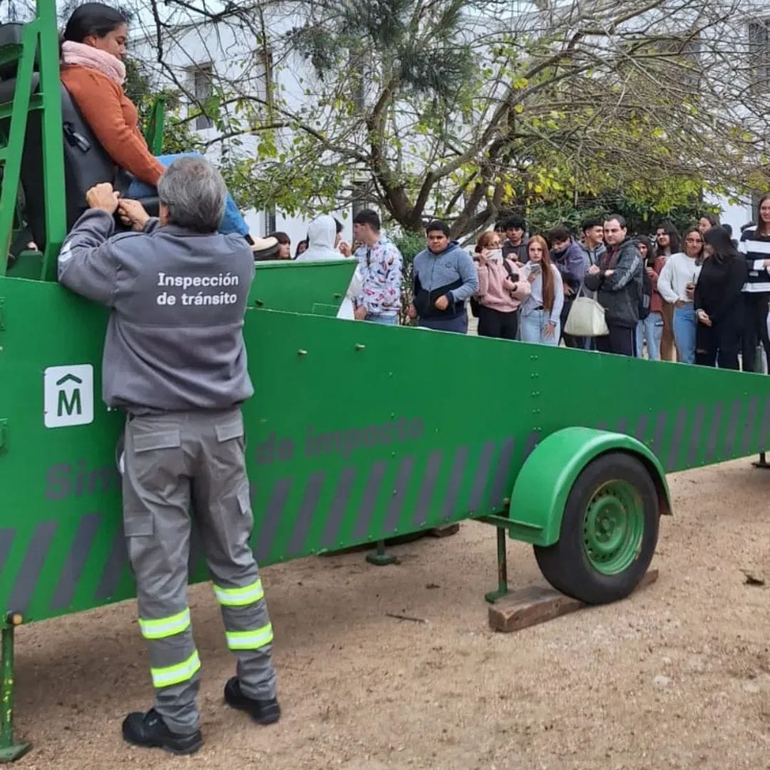
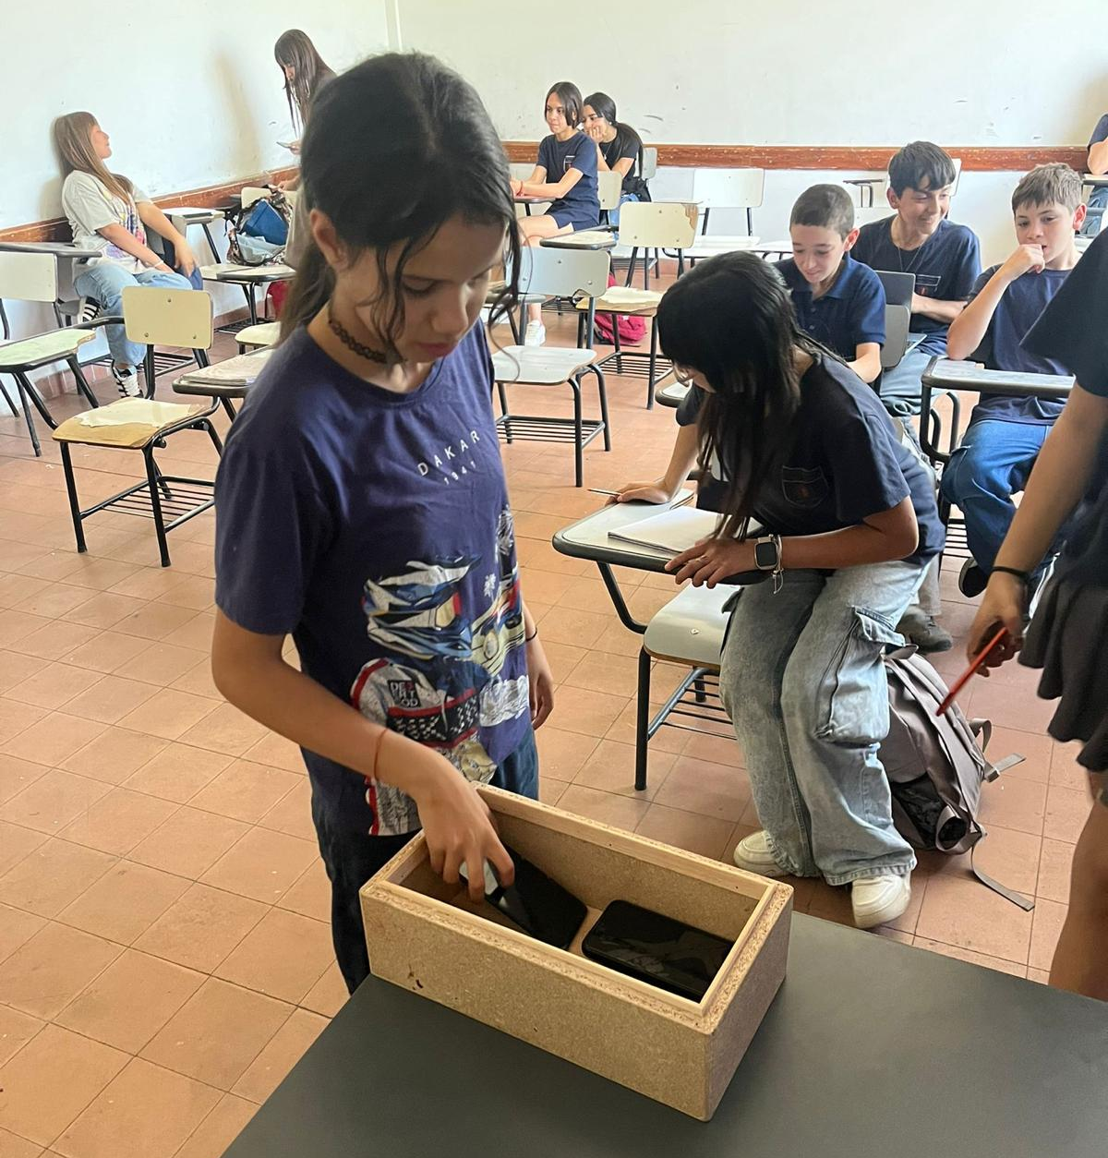
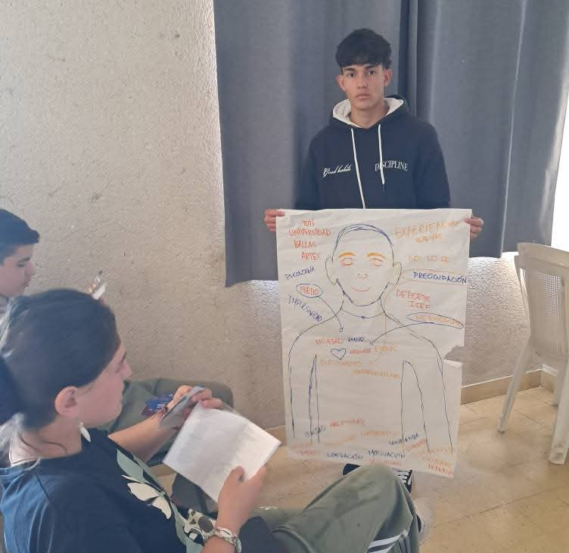
Hacia dónde queremos ir
Encuentros que cuentan:
UTU presenta su propuesta Regional por Escuela
Permanencia de estudiantes
Participación con la comunidad
Educación de calidad (¿uso del celular?)
Inclusión educativa

